Slide 1
Portail rapports Big Data

Slide 2
PLAN
Présentation du sujet
- Contexte
- Problématique
- Objectifs
Conception
Outils de réalisation
<numéro>

Slide 3
Présentation du sujet
<numéro>

Slide 4
1
Contexte
<numéro>

Slide 5
Contexte
Les données massives sont collectées à un rythme exceptionnel
Besoin d’une réponse rapide
Exemple
Suivi des données météorologiques
<numéro>

Slide 6
2
Problématique
<numéro>

Slide 7
Problématique
Comment centraliser et fournir un accès facile à ces données
<numéro>

Slide 8
3
Objectifs
<numéro>

Slide 9
Objectifs
Traiter et Centraliser les données dans une Data Lake
<numéro>

Slide 10
Objectifs
Traiter et Centraliser les données dans une Data Lake
Fournir un acces facile
<numéro>

Slide 11
Objectifs
Traiter et Centraliser les données dans une Data Lake
Fournir un acces facile
Créer des tableaux de bord
<numéro>

Slide 12
Conception
<numéro>

Slide 13
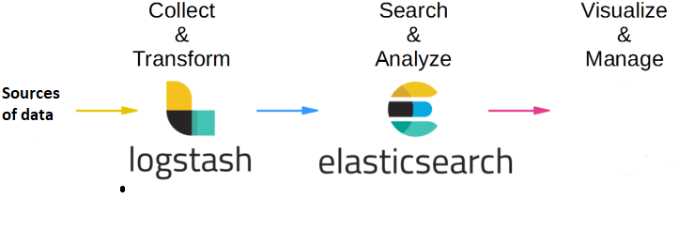
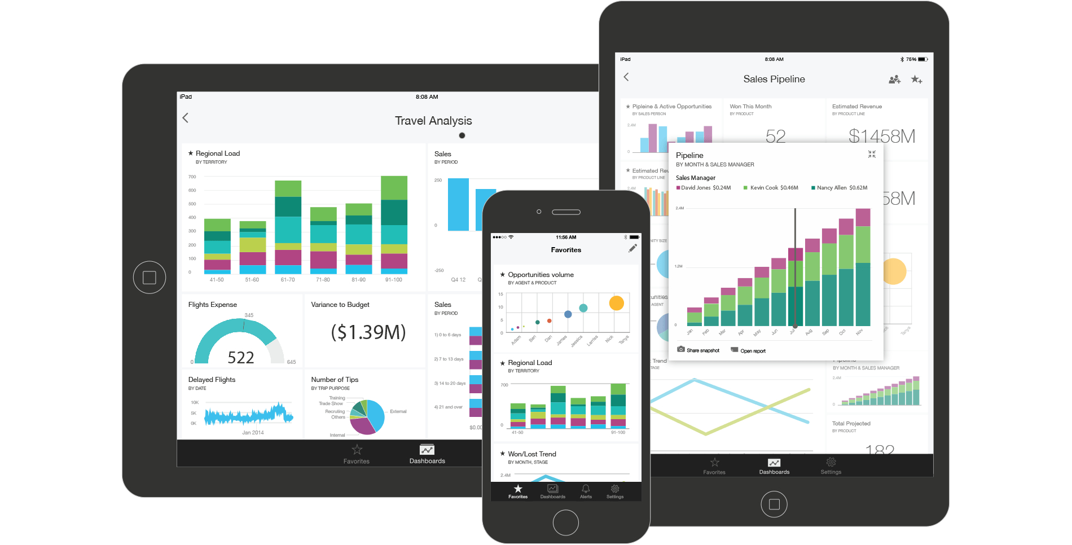
Architecture Technique
<numéro>

Slide 14
Outils de réalisation
<numéro>

Slide 15




Outils de réalisation
<numéro>

Slide 16
Démo
<numéro>

Slide 17
Eléments à définir(en cours)
<numéro>

Slide 18
Elements à définir
Diagramme de use case
Définir le schema NoSQL
Etude de comparaison des technologies utilsées
Internalisation
<numéro>

Slide 19
Merci de votre attention !!!
<numéro>

